Slide 1


Semana 25:
Sistemas Informáticos Hospitalarios (HIS) e Historia Clínica Electrónica (HCE)
Jesús Silva Rodríguez, PhD

Slide 2
Estructura del Módulo 3
Clases:
Semana 24: Introducción: Tipos de datos en Sanidad.
Semana 25: Sistemas Informáticos: HIS, HCE
Semana 26: Imagen médica: PACS + DICOM
Semana 27: Natural Language Processing (Práctica)
Semana 28: Natural Language Processing (Práctica)
Semana 29: Automatización Robótica de Procesos (Práctica)
Semana 30: Análisis de Imagen Médica + CDSS (Práctica)
Semana 31: Análisis de Imagen Médica + CDSS (Práctica)
Semana 32: Trabajo de Fin de módulo.

Slide 3

I. Introducción

Slide 4
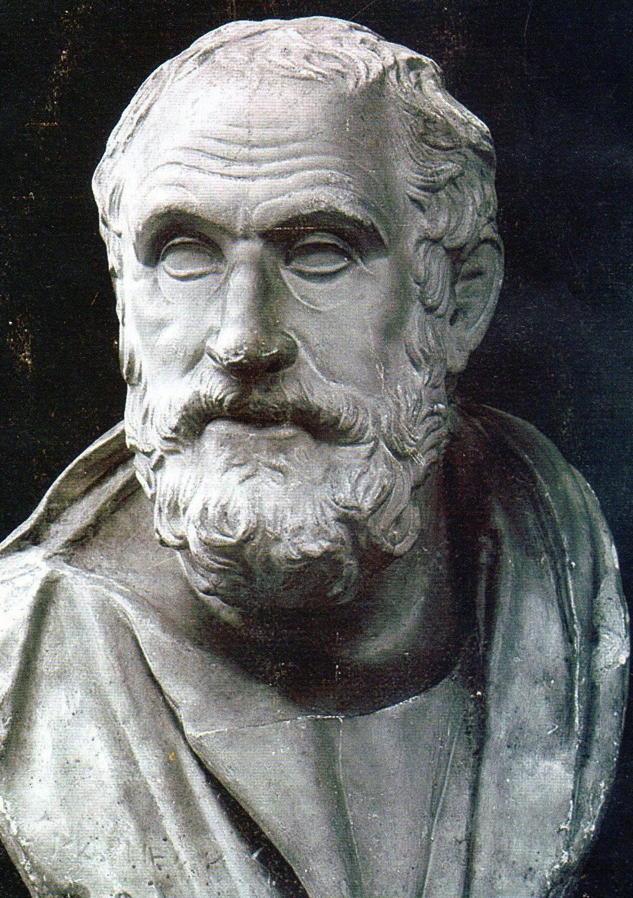
Un poco de historia
Los registros médicos han existido desde el inicio de la medicina.
Hipócrates, considerado como el padre de la medicina, vivió en Grecia hace 2400 años, y consideraba la medicina como una ciencia separada de la religión y la magia.

Slide 5

Un poco de historia
Hipócrates tomó notas cuidadosas de sus pacientes sobre los síntomas, el aspecto del paciente, la situación social, etc… y utilizaba estas notas para decidir sobre el tratamiento de cada paciente.
También recomendó que estos documentos fuesen almacenados y para poder ser utilizados por los siguientes médicos.

Slide 6
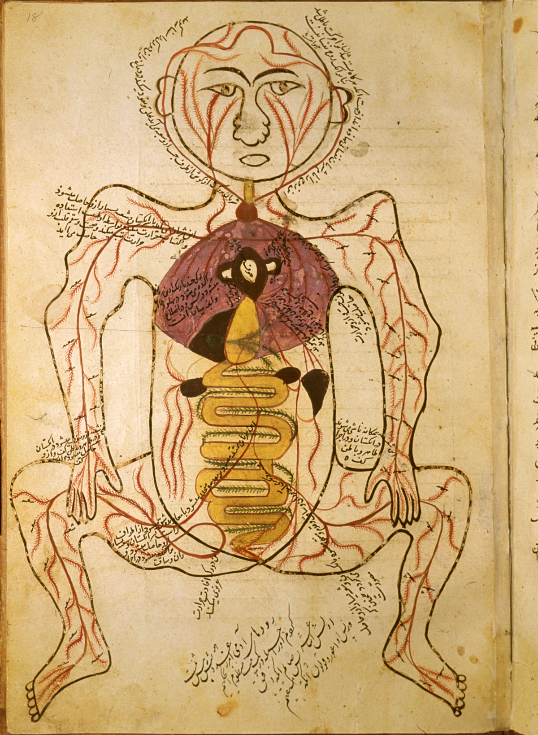
Un poco de historia
El conocimiento de la medicina griega fue conservado y desarrollado posteriormente por los árabes durante la Edad de Oro, desde el siglo VIII hasta el siglo XIII (Ilustración).
Los árabes introdujeron el concepto de hospital, y fueron los primeros en mantener registros escritos de los pacientes y su tratamiento médico.

Slide 7
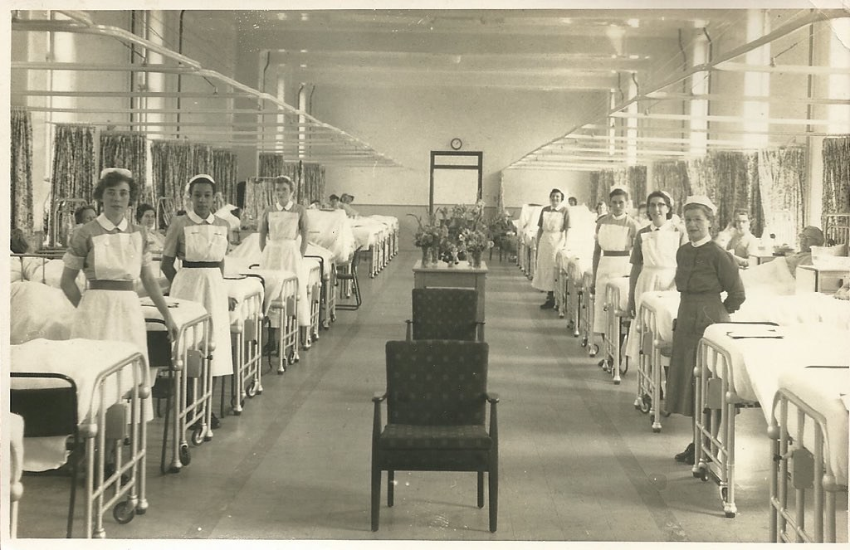
Siglo XX
Ya en el siglo XX, la demanda de atención médica de calidad comenzó a surgir como una preocupación prioritaria para la población.
Las décadas de 1960 y 1970 vieron una era de rápidos cambios en la atención médica, con la aparición de servicios sanitarios centralizados.
Los registros médicos se convirtieron realmente en una necesidad en el cuidado de la salud.

Slide 8
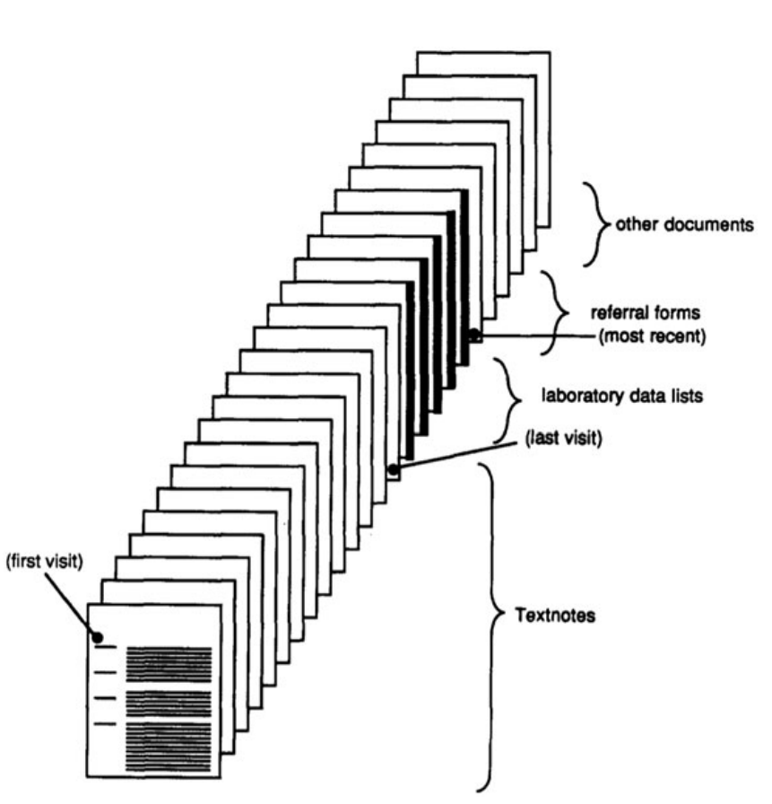
Las primeras historias clínicas
El principio era sencillo:
Toda la información que un hospital tuviera de un paciente se archivaría en un mismo lugar (una carpeta en papel), y todo la nueva información sobre el paciente se añadiría consecutivamente al final del registro.

Slide 9
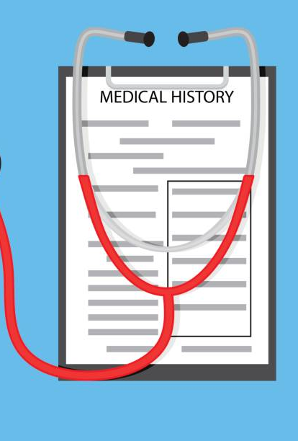
Las primeras historias clínicas
Este modelo supuso un gran avance en la atención:
  Proporcionó un medio de comunicación más efectivo entre los miembros de los equipos de atención médica.
  Facilitó la coordinación de la atención preventiva y el seguimiento integral (cualquier facultativo podría revisar la historia clínica completa).
  El registro podía ser fotocopiado y enviado de forma completa de un departamento a otro o de un centro médico a otro.

Slide 10

Los años 90
En la década de 1990, la tecnología había ingresado a la mayoría de los hospitales, y los ordenadores comenzaban a ser comunes para fines de mantenimiento de registros, pero no fue hasta la era de Internet que el cambio a gran escala se hizo mucho más visible.
Internet se convirtió rápidamente en una herramienta vital para registrar y transferir historiales, recetas y otros registros médicos.

Slide 11
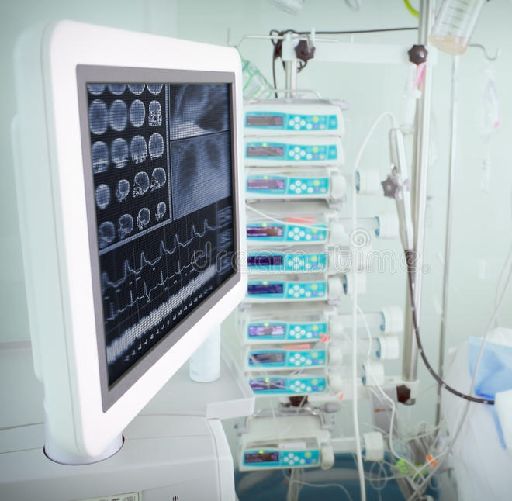
La actualidad
Hoy en día, los registros médicos están prácticamente digitalizados y las HCE son más accesibles que nunca gracias a una tecnología cada vez más portátil y conectada.
Las mejoras tienen como objetivo la especialización continua de los sistemas para agilizar aún más los flujos de trabajo, impulsar la productividad y mejorar las interacciones médico-paciente.

Slide 12


La actualidad
Sin embargo, persisten desafíos importantes en lo que respecta a las HCE y su interacción con otros sistemas externos al hospital:
La seguridad de los datos:
  Reglamento General de protección de datos (RGPD).
  Health Insurance Portability and Accountability Act (HIPPA).

Slide 13
II. Historia clínica electrónica

Slide 14

Definición
“Un sistema que permita registrar, de manera digital, toda la actividad clínico-asistencial producida sobre un paciente”

Slide 15
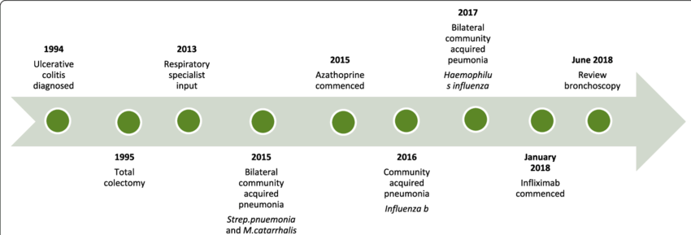
Historia clínica electrónica (HCE)
Se trata de una colección longitudinal de información sobre la salud de las personas y los cuidados de salud provistos.

Slide 16

En las tripas de la HCE
Desde el punto de vista tecnológico son soluciones complejas desarrolladas con las últimas tecnologías y estándares web:
  HTML5
  CSS3
  AngularJS
Capaz de operar con múltiples gestores de base de datos del mercado como Oracle o Microsoft SQL Server.

Slide 17
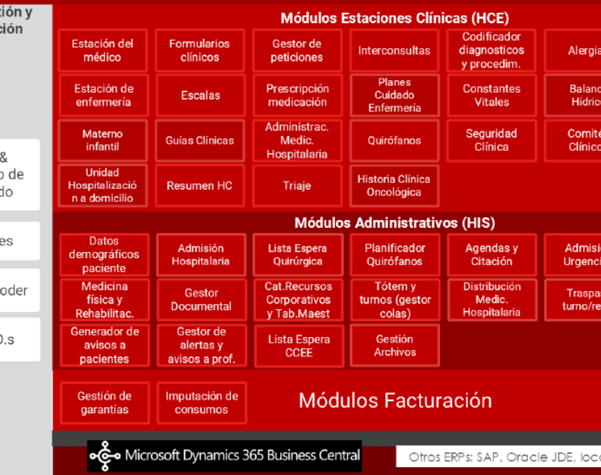

Recordatorio
En los apuntes podéis encontrar una descripción más técnica de SINA Suite, una suite de HCE de origen español.

Slide 18
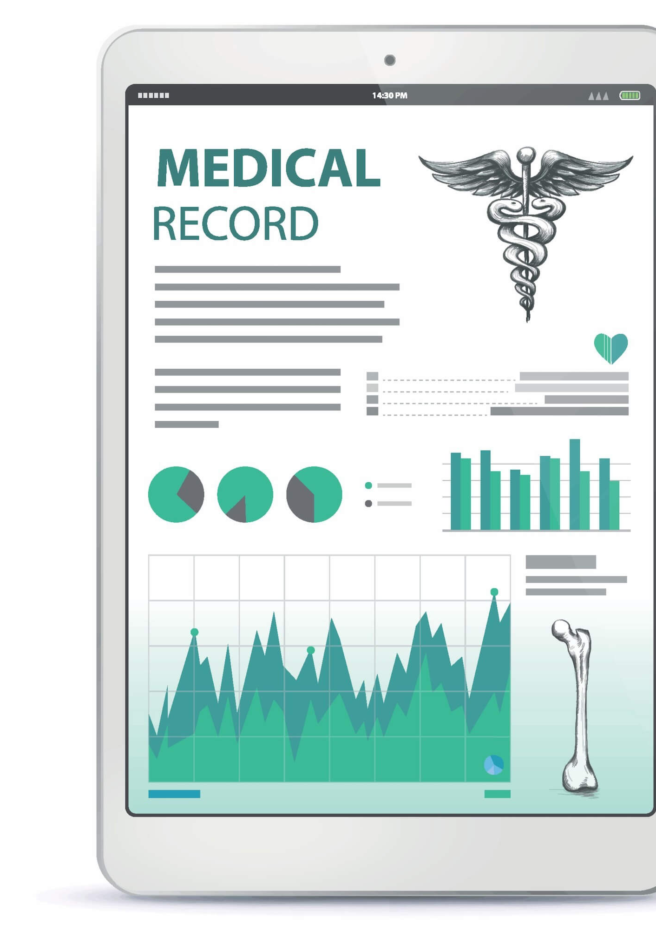
Beneficios de la HCE
¬ Accesibilidad y disponibilidad:
Una historia clínica en papel sólo puede ser vista por una persona en un determinado lugar. La HCE puede ser utilizada por más de una persona simultáneamente y se puede acceder a ella desde distintas ubicaciones.

Slide 19
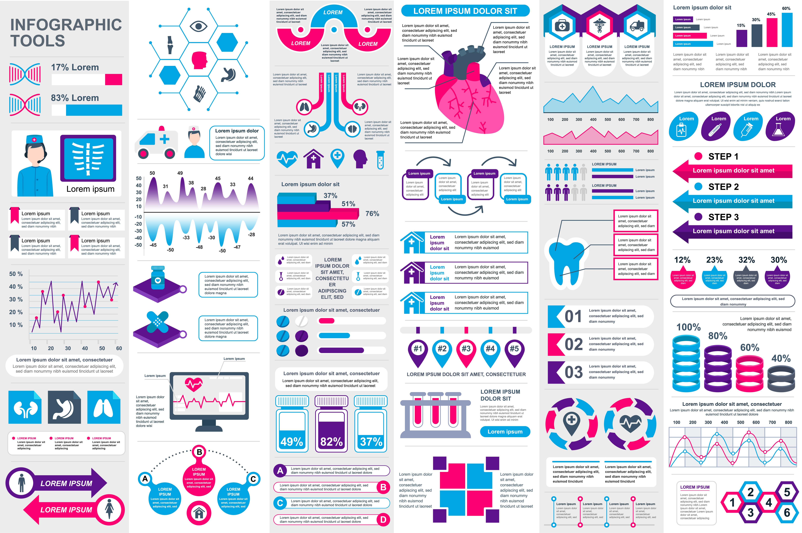
Beneficios de la HCE
¬ Visualizaciones de datos:
La HCE tiene el potencial de ofrecer diferentes visualizaciones de la información útiles para la práctica clínica como la visualización de tendencias en investigación.

Slide 20

Beneficios de la HCE
¬ Comunicación:
Muchas aplicaciones HCE incluyen herramientas de mensajería de modo que los profesionales pueden mandar mensajes a otros profesionales vinculados con la atención a ese paciente o al propio paciente.

Slide 21

Beneficios de la HCE
¬ Agregación de datos:
Permite crear resúmenes y agregación de los datos registrados, lo que permite aprovechar la información para investigación clínica, gestión y salud pública.

Slide 22

Beneficios de la HCE
¬ Soporte a la toma de decisiones:
Permite acceso a base de datos de conocimiento proporcionando contexto respecto a la información de los pacientes y dar información útil al usuario para la verificación y toma de decisiones.

Slide 23
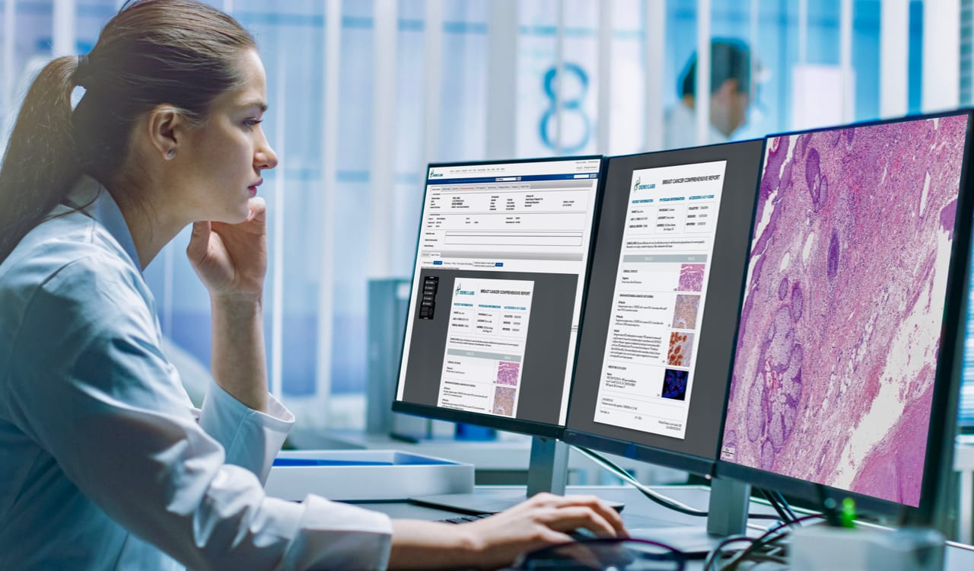
Estaciones clínicas
La HCE se articula en torno al concepto de estación clínica, médica o de enfermería, como el espacio de trabajo que centraliza toda la información necesaria para el proceso asistencial del paciente.

Slide 24
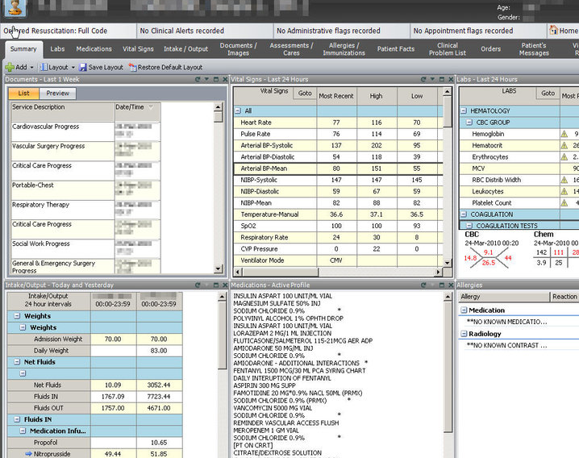
Funcionalidades
¬ Consulta del resumen clínico del paciente:
procesos y episodios clínicos
antecedentes,
diagnósticos,
procedimientos,
prescripciones,
informes y documentación clínica generada

Slide 25
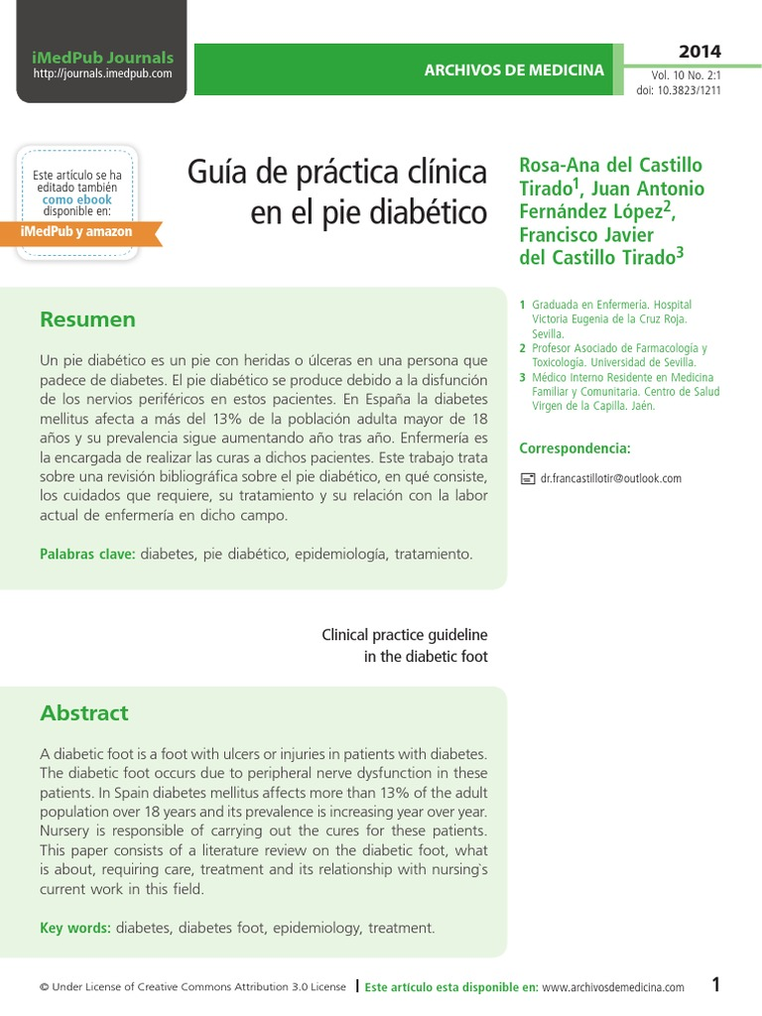
Funcionalidades
¬ Guías clínicas: permite un soporte al proceso de atención según la guía clínica definida para la patología

Slide 26
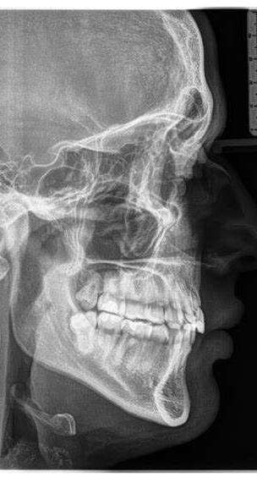

Funcionalidades
¬ Gestor de peticiones: permite la realización de peticiones y seguimiento de la petición de estudios de imagen, laboratorio clínico, microbiología, genética, anatomía patológica, técnicas, así como la interconsulta directa a otro profesional para su valoración clínica.

Slide 27
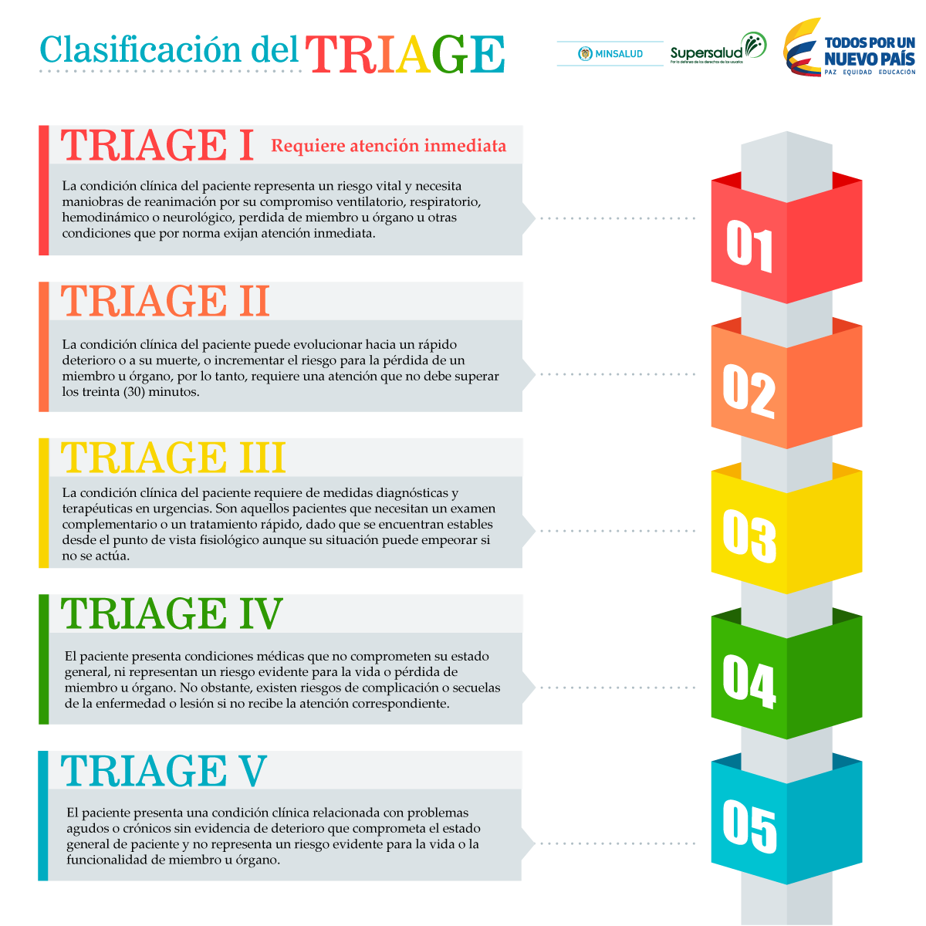
Funcionalidades
¬ Triaje: permite el triaje clínico del paciente en el ámbito de las urgencias como una clasificación inicial para determinar la prioridad de la atención del paciente

Slide 28
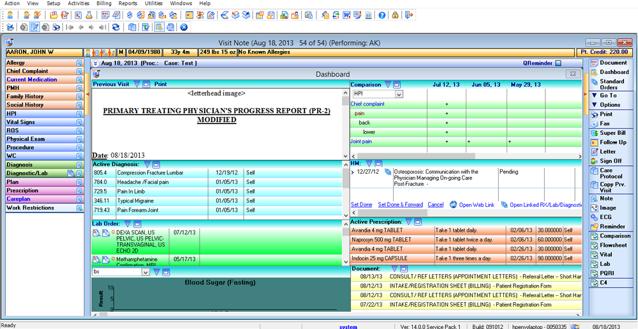
Funcionalidades
¬ Nueva información: permite la generación de documentación clínica del paciente, por ejemplo: informe de atención en urgencias, informe de consulta externa, informe quirúrgico, informe de alta de enfermería o informe de alta de hospitalización.

Slide 29
Conclusiones
Las historias clínicas existen desde tiempos antiguos, pero hoy, gracias a la HCE, son más accesibles que nunca, gracias a una tecnología cada vez más portátil y conectada
En el futuro, aspiramos a una mejora de los sistemas para agilizar aún más los flujos de trabajo, impulsar la productividad y mejorar las interacciones médico-paciente.
Especialmente relevante la nueva estructura de interfaces duales para médico y paciente, permitiendo que ambos tenga control sobre la información existente.

Slide 30
III. Sistemas de gestión hospitalarios

Slide 31

El hospital
Los hospitales constituyen las instituciones centrales de los sistemas de atención en salud y en ellos existe la mayor presencia de elementos tecnológicos.
La aplicación de las tecnologías de la información y las comunicaciones (TIC) en los servicios sanitarios tiene su mayor mercado tradicional en los hospitales.

Slide 32
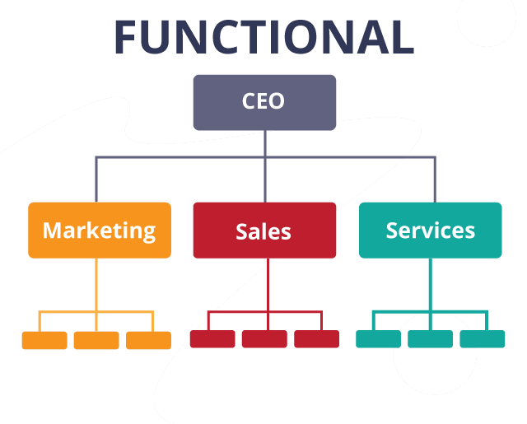
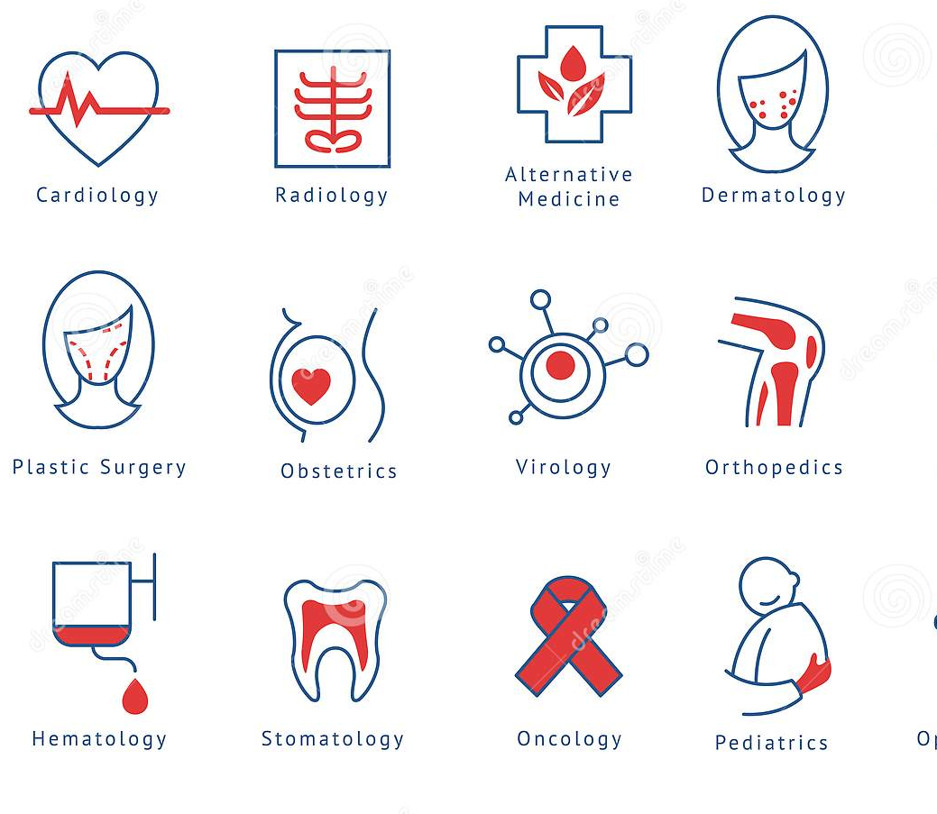

Organización hospitalaria
Ha ido evolucionando a lo largo del tiempo:
Basado en actividades:
Administración, consultas externas, hospitalización, quirófano
Basado en servicios:
Neurología, radiología, oncología
Modelo centrado en el paciente

Slide 33
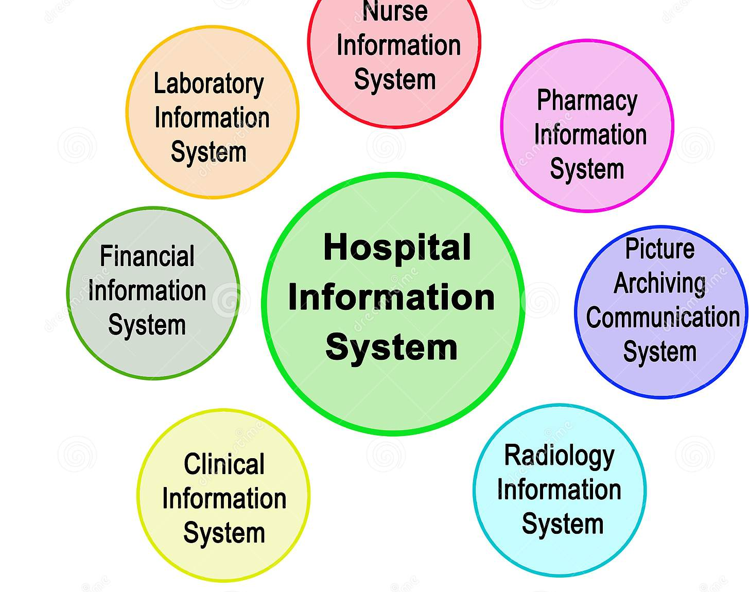
Organización hospitalaria
Desde el punto de vista de los sistemas de información significa una evolución de sistemas aislados intradepartamentales a sistemas interconectados.
Hemos pasado de un modelo enfocado a los servicios, basado en sistemas de información aislados, a un modelo enfocado en el paciente, orientado al trabajo cooperativo, y basado en sistemas en red

Slide 34

El hospital digital
Actualmente hablamos del concepto de hospital digital. Este concepto surge como resultado de la ambición de incorporar las últimas tecnologías de la información y las comunicaciones para mejorar la calidad y la eficiencia, sustituyendo a sistema basados en papel por sistemas digitales en soporte informático.

Slide 35

EL HIS
Los sistemas de procesamiento de información puede considerarse como la memoria (almacenamiento) y el sistema nervioso (comunicación) de un hospital.
El HIS está detrás de todos estos procesos informáticos, gestionando la interacción médico-paciente, la introducción de datos en la HCE y la entrega de esta información esencial a los profesionales que la necesitan.

Slide 36
La información
Las necesidades de información:
  Todas las personas que trabajan en un hospital, o cualquier otra institución dentro del sistema sanitario, tienen una enorme necesidad de información.
  Los médicos y enfermeras necesitan información sobre el estado de salud de los pacientes procedente de diferentes servicios clínicos dentro del hospital
  La administración de un hospital necesita información actualizada sobre los costos y servicios del hospital.
Los sistemas informáticos hospitalarios (HIS, por sus siglas en inglés) son la infraestructura que permite el acceso a esta información.

Slide 37
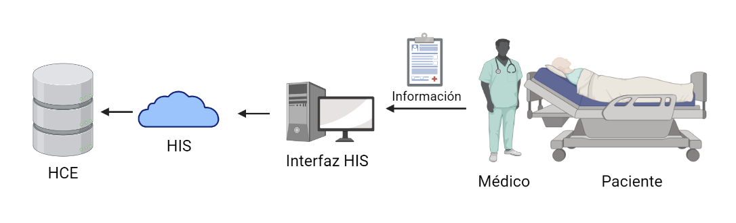
Introducción
La HCE reside en el centro de cualquier HIS. Los sistemas que integran el HIS coordinan el almacenamiento y la recuperación de registros individuales. Básicamente, la integración de la HCE en el HIS implica capturar, almacenar, recuperar, transmitir y manipular datos específicos del paciente relacionados con la atención médica de forma individual y completa.

Slide 38
Introducción
Recientemente, los HIS han comenzado a incorporar funcionalidades para comunicarse directamente con los pacientes: enviar recordatorios sobre medicación, resultados de sus pruebas o gestionar citas.
Varios estudios han demostrado que una buena relación con el paciente generará una mayor comprensión, confianza y satisfacción mutuas, fomentará la participación del paciente en la toma de decisiones, y se asocia con una mejor salud física, una gestión más eficaz de las enfermedades crónicas y una mejor calidad de vida.

Slide 39
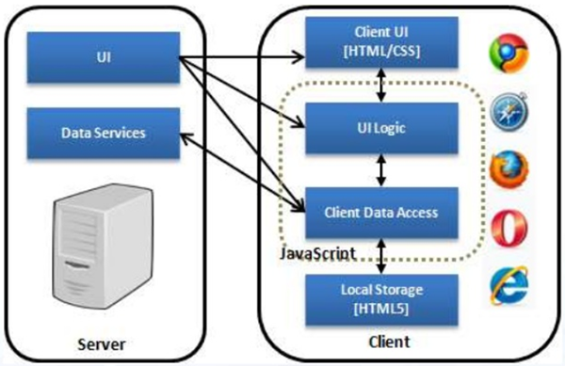
Arquitectura
La arquitectura HIS más simple está constituida por un único paquete de software y una única base de datos, en la que todos los datos se comparten entre departamentos del hospital (registro de pacientes, laboratorio, radiología y otras) utilizando la misma o distintas interfaces de la misma aplicación

Slide 40
Arquitectura de inferfaz única
Con este modelo simple, los datos almacenados en la HCE pueden compartirse mucho más fácilmente entre departamentos
Se dice que este tipo de colección de aplicaciones desarrolladas a partir del mismo sistema central están integradas.
Esta arquitectura de interfaz única fue común en los inicios de los sitemas HIS.
Actualmente, en los grandes centros médicos, este modelo integrado rara vez se aplica.

Slide 41
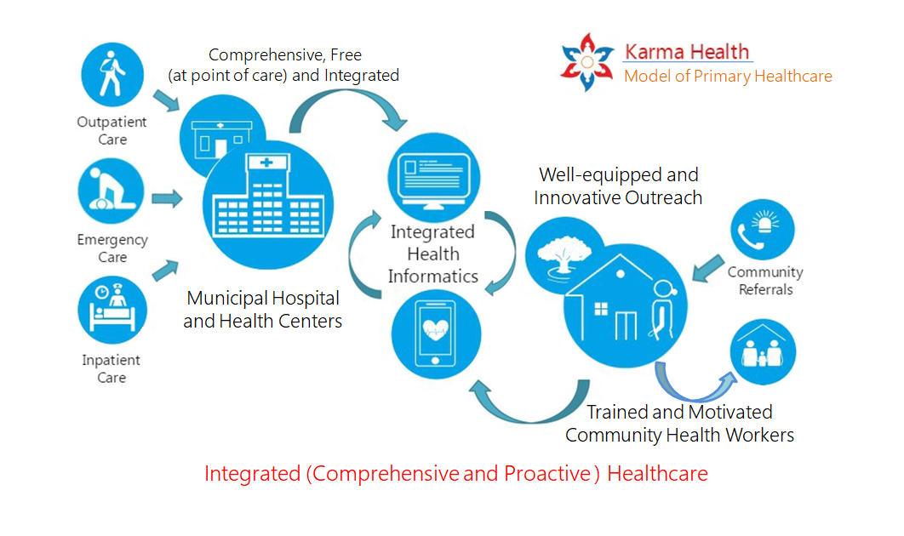
Arquitectura de sistemas interconectados
Hay muchos sistemas informáticos diseñados por separado, cada uno contribuyendo con una parte de los datos y proporcionando funcionalidades muy específicas para cada segmento de la atención clínica.
Para poder compartir los datos que, entre distintos sistemas, los datos se intercambian a través de conexiones llamadas interfaces (APIs)

Slide 42
Sistema informático hospitalario
De forma genérica un hospital digital dispone de sistemas tales como:
¬ Sistema de gestión de pacientes (HIS).
¬ Historia clínica electrónica (HCE).
¬ Sistemas de almacenamiento y comunicación de imágenes médicas (PACS).
¬ Sistemas de información de radiología (RIS).
¬ Sistemas de información de laboratorio integrados con laboratorios robotizados y automatizados (LIS, SIAP).
¬ …..

Slide 43
Arquitectura de sistemas interconectados
Podemos diferenciar los sistemas en diferentes categorías:
1. Núcleo HIS-HCE: un solo sistema suele estar en el centro de la arquitectura del sistema, y suele incorporar el sistema de HCE principal y el sistema de órdenes médicas, el cual se utiliza para asignar tareas y procedimientos entre servicios hospitalarios

Slide 44
Arquitectura de sistemas interconectados
2. Sistemas fundacionales: Algunos sistemas necesitan ser utilizados de forma transversal por la mayoría de (o todos) los servicios clínicos dentro del hospital.
El seguimiento de los pacientes durante la admisión, el alta y la transferencia (ADT).
El índice de números de historia clínica (NHC): asegura que la identidad de las personas representadas en las bases de datos de la organización se mantenga distinta entre personas y que solo haya un registro para cada persona en todos los sistemas.

Slide 45
Arquitectura de sistemas interconectados
3. Sistemas departamentales: Los sistemas departamentales suelen ser seleccionados, instalados y mantenidos por un departamento o servicio, como por ejemplo el laboratorio clínico. En general, algunos médicos pueden acceder a los sistemas departamentales para buscar resultados, pero son aquellos que trabajan en dicho servicio los que usan todas las funciones del sistema departamental.
Ejemplos: RIS, LIS, etc…

Slide 46
Arquitectura de sistemas interconectados
4. Repositorios de datos: Las bases de datos que respaldan los sistemas clínicos, como los de HCE, están altamente optimizadas para su uso en un solo registro de paciente (es decir, para realizar búsquedas a través del NHC).
Por estas razones, muchos grandes centros, especialmente aquellos con una gran carga investigadora, han comenzado en la última década a implementar repositorios de datos analíticos. Los términos OLTP (procesamiento de transacciones en línea) y OLAP (procesamiento analítico en línea) se utilizan a veces para distinguir entre los dos diseños de repositorio de datos.

Slide 47
Arquitectura de sistemas interconectados
5. Interfaces: En la medida en que haya varios sistemas que necesiten integración, será necesario que haya interfaces entre ellos para la transferencia de datos. Por lo general, los datos clínicos contenidos en el HCE son un elemento central de los sistemas. La revisión de resultados, la documentación electrónica, el CPOE y otras funciones dependen del HCE. En la actualidad, el estándar HL7 se ha adaptado de forma masiva a nivel internacional como el estándar de intercambio de información utilizado por las interfaces de los sistemas hospitalarios.

Slide 48
Interfaces
Los estándares o protocolos HL7 indican cómo se organiza y comunica la información entre dos partes. Estos estándares definen el idioma, la estructura y los tipos de datos requeridos para una integración fluida entre sistemas de salud, y tienen como intención facilitar el intercambio electrónico de información clínica, utilizando una notación formal del lenguaje unificado de modelado (Unified Modeling Language, UML) y el estándar Extensible Markup Language (XML).
Los estándares primarios son los fundamentales y también los más utilizados: HL7 V2, HL7 V3, CDA, FHIR y CCOW.

Slide 49
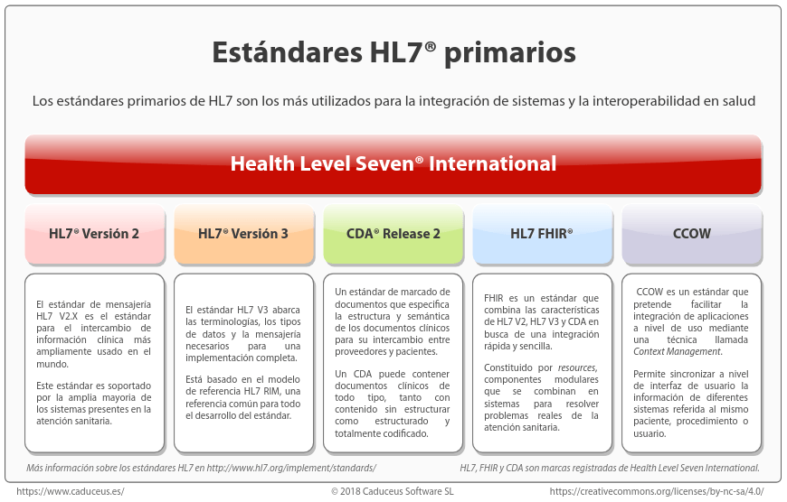

Slide 50
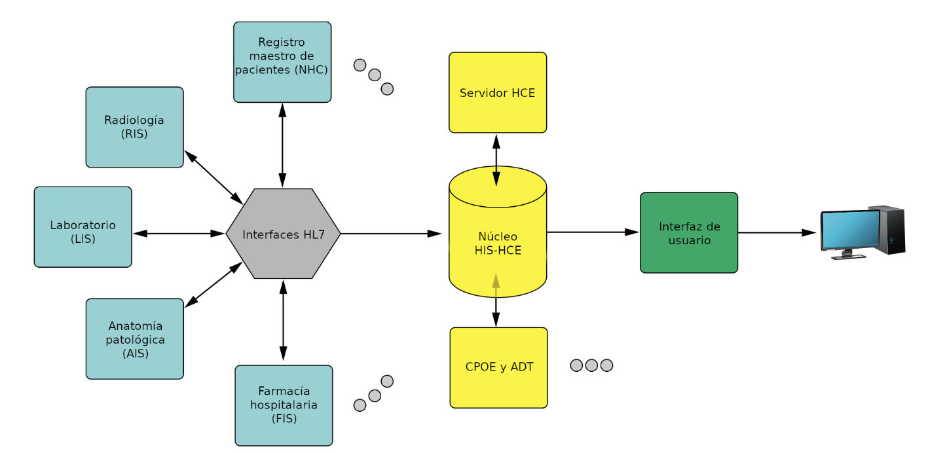

Slide 51
Fin
Preguntas?

